Slide 1

Trường Tiểu học Vũ Xuân Thiều
MÔN MĨ THUẬT
LỚP 3
ChỦ đề 13: câu chuyện em yêu thích
GIÁO VIÊN: ĐOÀN THỊ THANH PHONG
NĂM HỌC 2016 - 2017

Slide 2
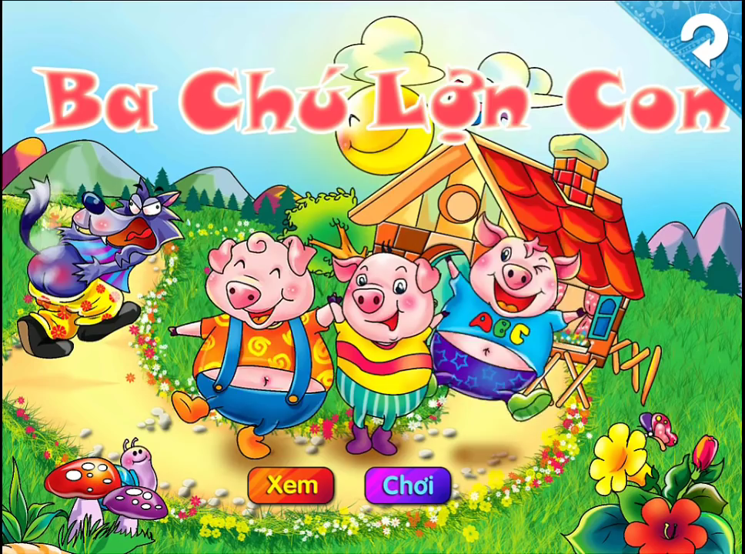

Slide 3
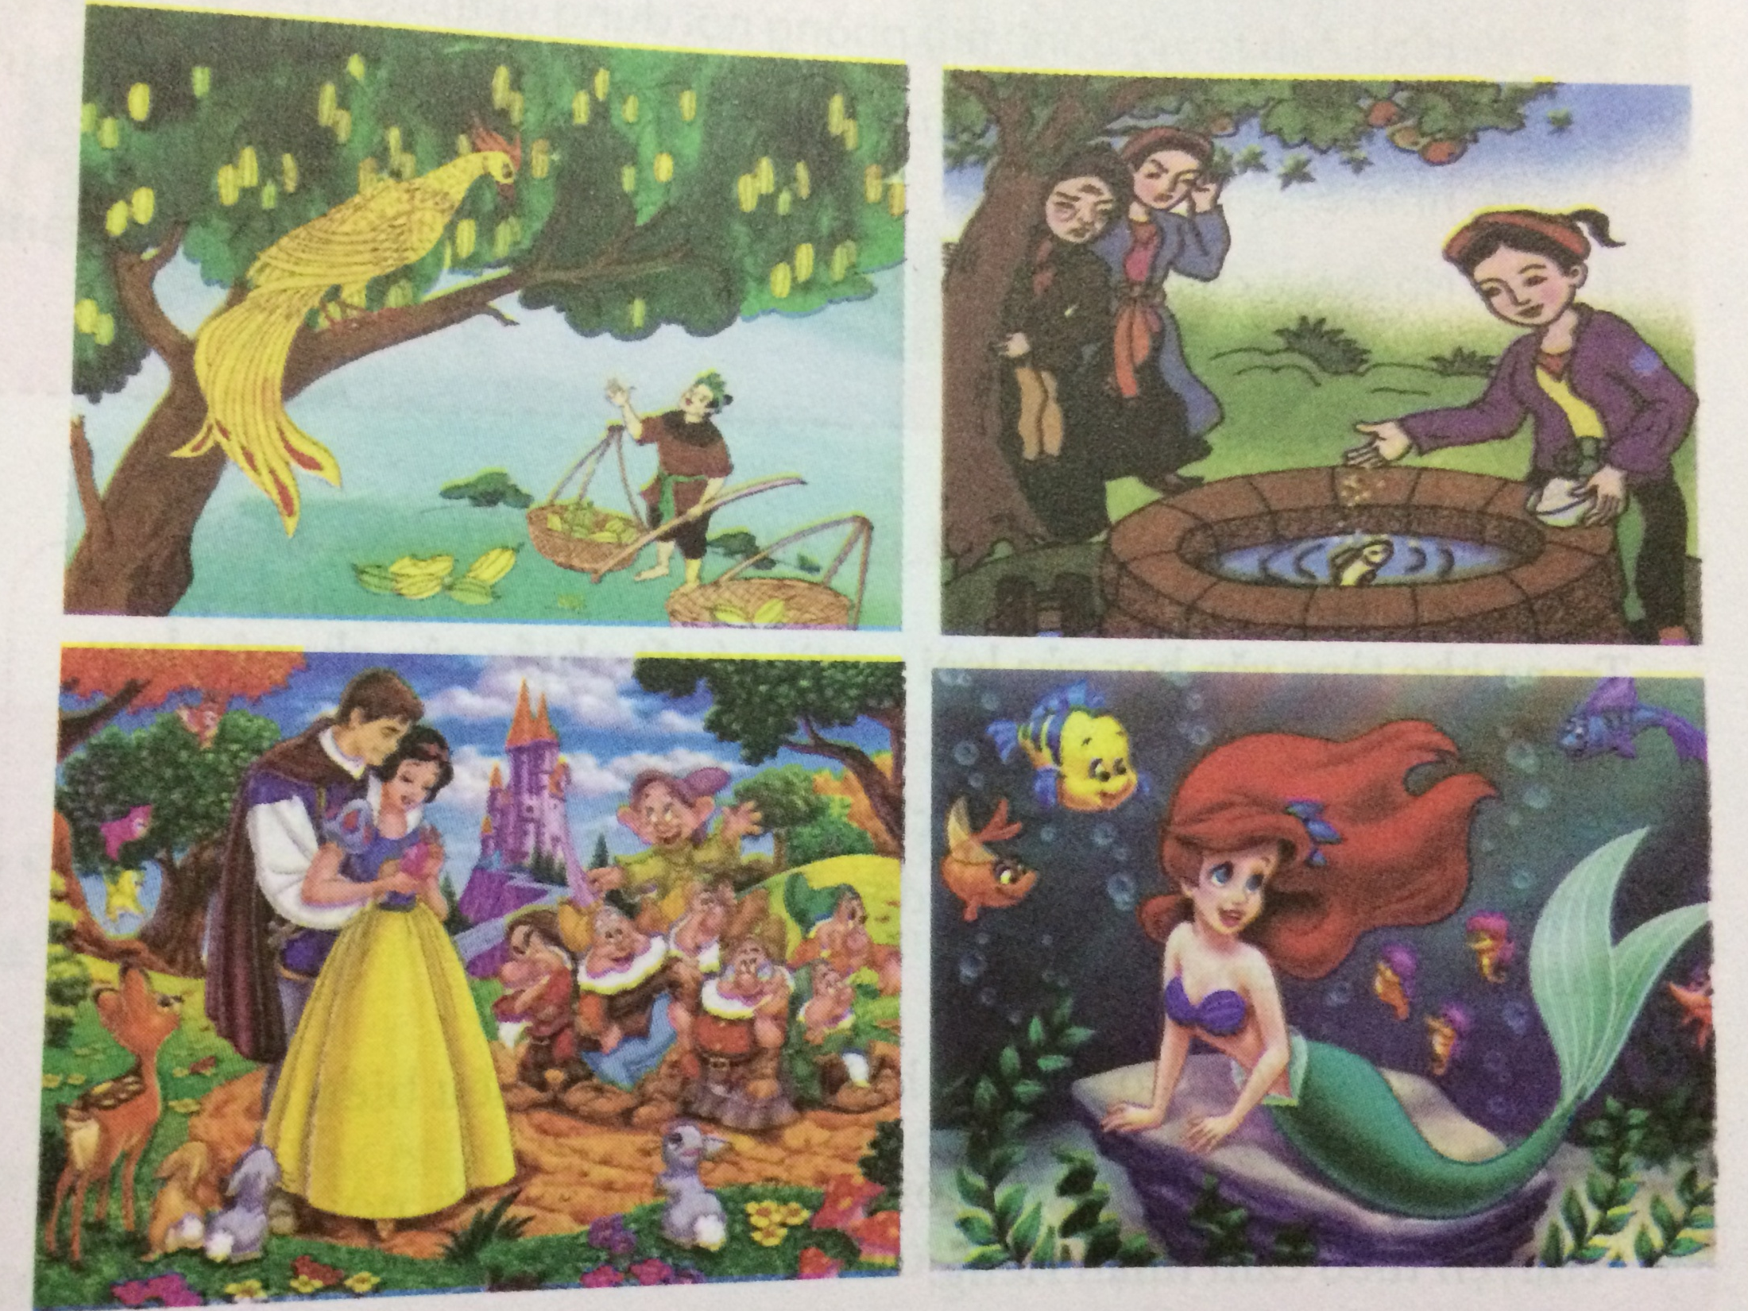

Slide 4
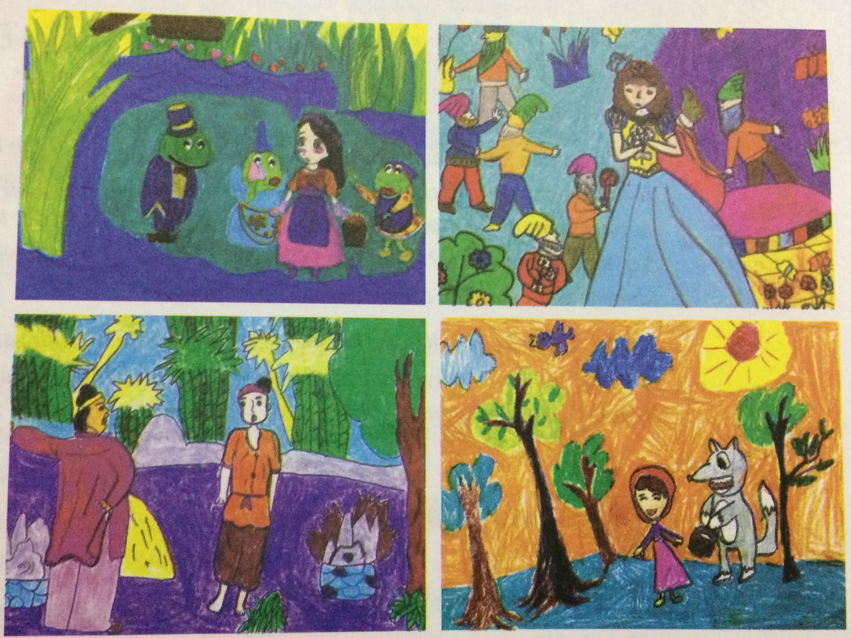

Slide 5
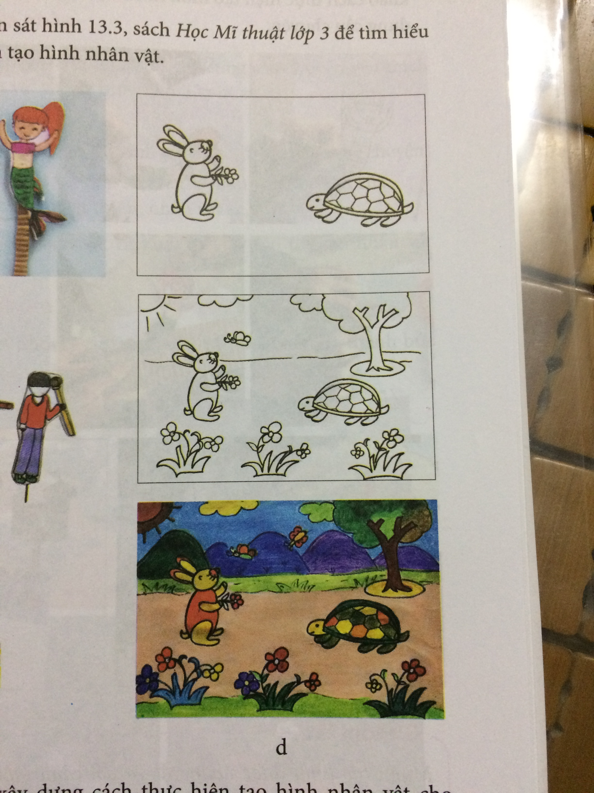

Slide 6
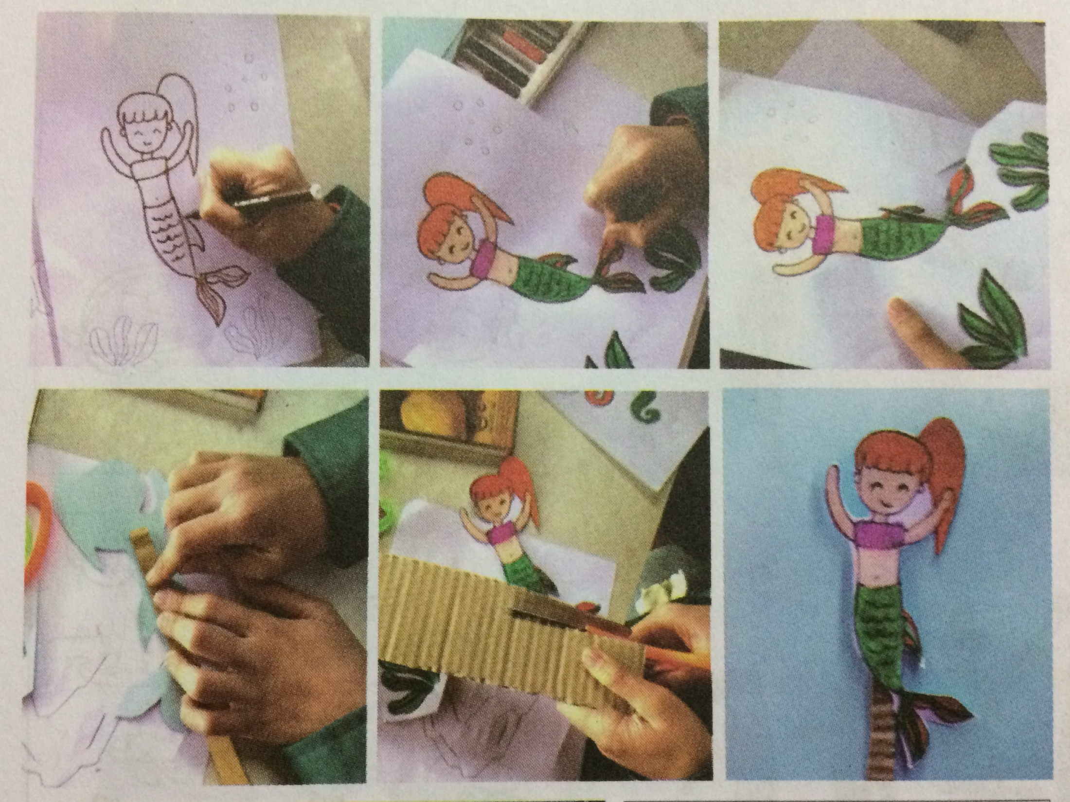

Slide 7


Thực hành

